Slide 1

让资金更流畅 让支付更便捷

Slide 2


解决基本需求（支付通道）
订金-尾款解决方案
目录
账目清分（流程总结）
清晰对账后台
成功案例

Slide 3










1 支付通道的整合
×
√
×
×
√
√
√
√
×
×
只能货到付款？
通联收银宝在手，支付不用愁！
1
1

Slide 4
支付通道整合
应用场景 | 产品 | 价格
APP端 | 快捷支付（借记卡） | 0.4%
 | 快捷支付（信用卡） | 0.5%
 | 支付宝 | 0.4%
 | 微信支付 | 0.8%
PC网页端 | B2C | 0.2%
 | B2B | 10元/笔
 | PC快捷支付（信用卡） | 0.5%
 | PC快捷支付（借记卡） | 0.4%
 | PC扫码（微信、支付宝） | 0.6%
公众号 | 微信公众号支付 | 0.4%
 | H5快捷支付（借记卡） | 0.4%
 | H5快捷支付（信用卡） | 0.5%
委托分账 | 代付 | 2元/笔
2

Slide 5

订金-尾款解决方案
可以先付定金吗？
财务后台对账统计难
我要去线下的体验店体验一下产品
大宗商品交易难
我想验一下货，看下质量有没有问题
货不满意，我要退款！
用户
平台
3

Slide 6




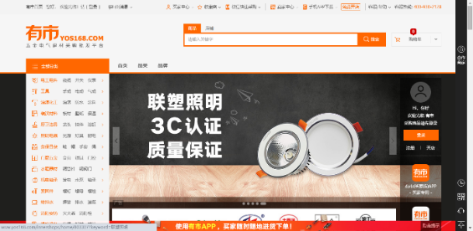

订金-尾款解决方案
用户在pos上输入订单号，系统自动弹出尾款信息，买家在线下支付对应的尾款
经销商/卖家
送货
3
2
订单接收/推送
Pos订单尾款
1
下单
用户/买家
付款/定金
有市商城
信息流
资金流
4

Slide 7

定金-尾款解决方案（延伸）
潜在问题：员工自行收款，以截图的形式反馈给财务，财务对账繁琐，工作效率低下
5

Slide 8

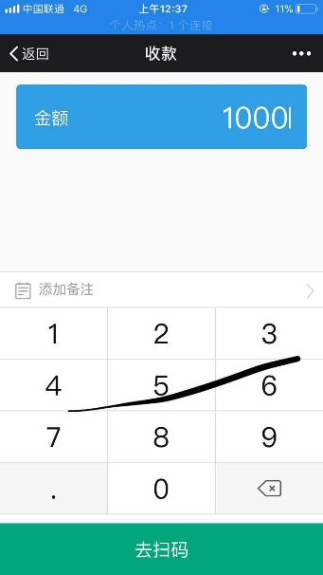
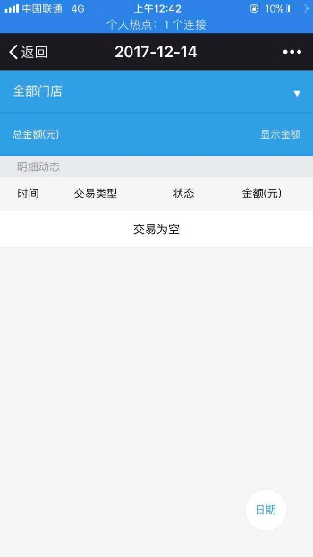
定金-尾款解决方案（延伸）
关注通联收银宝公众号，点击收款
输入应收的金额，并用手机扫码，付款成功会有消息提示
财务能在公众号或者pc端系统性地对账，并生成财务报表
1 该产品只需关注微信公众号即可，局限于微信支付宝收款，不支持银行卡收款
2 无需员工自行收款，规范收款形式，资金统一进账企业账户
3 财务实时把控，对账轻松，追溯能力强
6

Slide 9

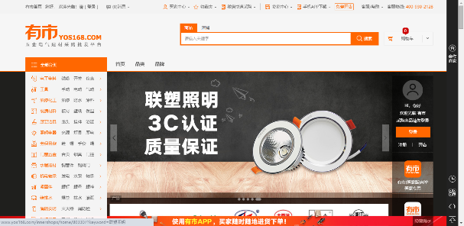

账目清分（流程总结）
送货/pos订单尾款结算
经销商/卖家
3
经销商/卖家
订单接收
代付结算
2
Pos订单尾款
服务费
1
下单
联塑集团
付款/定金
运输费
用户
有市商城
信息流
物流公司
资金流
7

Slide 10
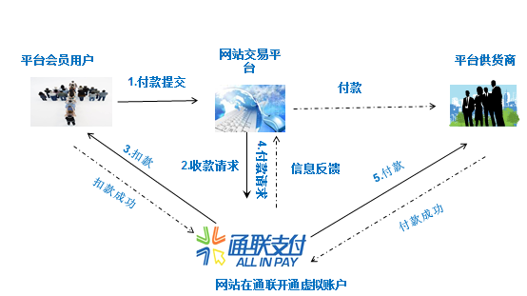
清晰对账
用户消费的资金会进入联塑的虚拟账户（备付金账户），资金由联塑发出指令，清分到卖家银行账户和联塑的企业账户
资金在虚拟账户内停留，没相关税收产生，不属二清行为
8

Slide 11
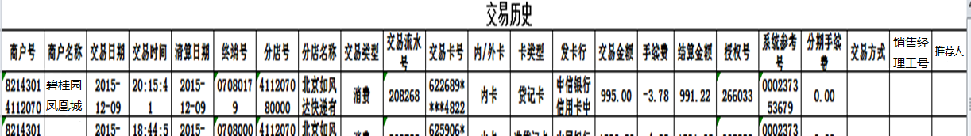
清晰对账
对账文件包含订单详情，简化财务对账流程；
8
11

Slide 12
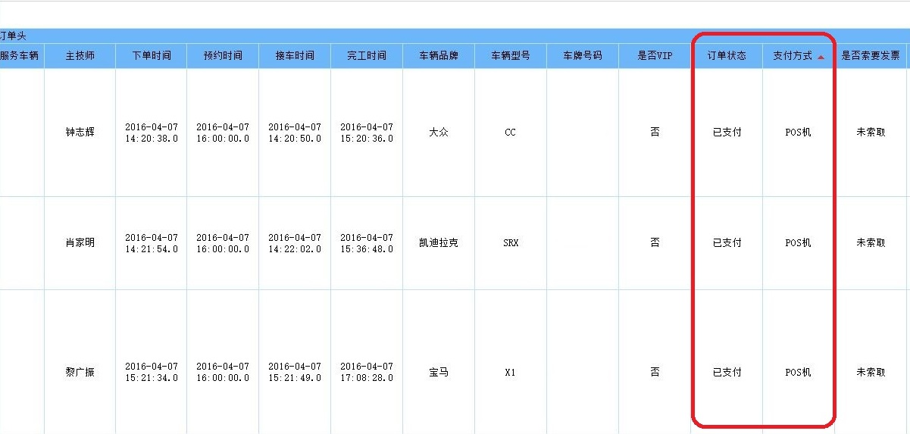
实时后台
9

Slide 13
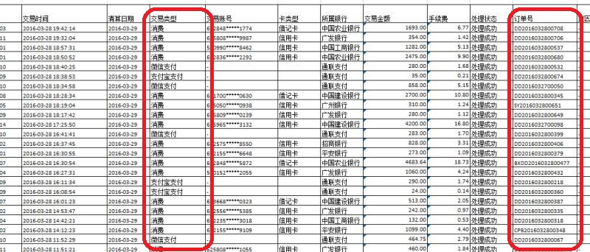
定单支付-对账报表
10

Slide 14























成功案例
11

Slide 15

联系方式
通联支付网络服务股份有限公司佛山分公司
Allinpay Network Services Co.,Ltd.
联系地址：
上海总部地址：上海市浦东新区杨高南路799号陆家嘴世纪金融广场3号楼10F
广东省公司地址：广州市天河区体育西路107号盛雅商务中心A座三楼
佛山分公司地址：佛山市禅城区汾江南路6号星星华园国际写字楼1703-1706室
联系人：余伟焯 185 6600 9915
佛山分公司联系电话：（0757）8278 5030
全国统一客服热线：95156
官方网站：www.allinpay.com
联系邮箱： yuwz@allinpay.com

